Slide 1


RET Consultoria

Slide 2

Predição de Churn de Clientes em Telecomunicações
O Desafio de Negócio
O Cenário da Empresa: A operadora de telecomunicações enfrenta um dos maiores inimigos da lucratividade moderna: a perda constante de receita através da evasão de clientes (o famoso Churn).
A Missão da RET Consultoria: Nossa equipe foi contratada para encontrar o padrão escondido nesses cancelamentos. O nosso objetivo é usar a inteligência dos dados para identificar clientes com alto risco de saída e ajudar a diretoria a desenvolver estratégias preditivas de retenção.
RET Consultoria
2

Slide 3
O Escopo do Projeto
Para resolver o problema de negócio e estancar a perda de clientes, a diretoria nos exigiu algumas respostas para seis perguntas centrais:
Clientes com contratos mensais cancelam mais?
Certos métodos de pagamento estão atraindo a evasão?
O tempo de permanência influencia a lealdade?
Há algum gargalo no serviço de Fibra Óptica?
Serviços adicionais realmente ajudam a segurar o cliente?
RET Consultoria
3

Slide 4
Análise Descritiva e Exploratória
O que vamos investigar?
Compreender os componentes que estruturam o nosso público.
Analisar a distribuição do tempo de contrato Tenure, valores pagos e perfil comportamental.
Qualidade e Estrutura do Conjunto de Dados
Volume: 594.194 registros.
Variáveis: 21 colunas no total.
Integridade: Base 100% preenchida (sem dados faltantes).
RET Consultoria
4

Slide 5
Estrutura e Variáveis
Nossas 21 variáveis estão divididas em 4 pilares principais:
Perfil Demográfico: características do cliente como gênero, faixa etária (SeniorCitizen), parceiros e dependentes.
Serviços Contratados: infraestrutura de telefonia e internet, além de pacotes adicionais (segurança online, backup, streaming, etc.).
Informações Financeiras: relação contratual (tempo de permanência/tenure, tipo de contrato, método de pagamento) e as variáveis contínuas de custo (Monthly/Total Charges).
Variável Alvo: Churn (indicador principal que aponta se o cliente cancelou ou não o serviço).
RET Consultoria
5

Slide 6
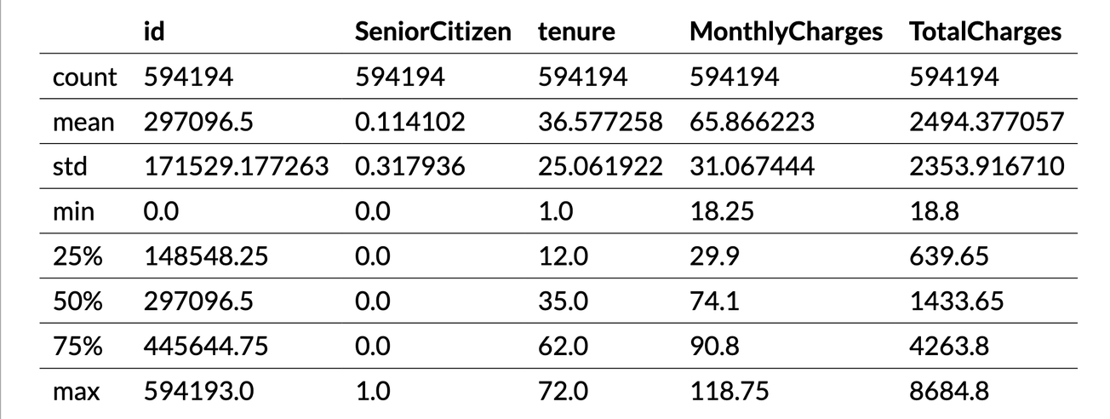
Estatísticas Descritivas
Uma descrição estatística básica das variáveis numéricas do conjunto de dados:
Demografia: A variável SeniorCitizen (binária) apresenta média de 0.11, indicando que a nossa base é predominantemente jovem/adulta, com idosos representando apenas 11,4% dos clientes.
Retenção (Tenure): Apresenta grande dispersão (desvio padrão de 25 meses para um máximo de 72). A mediana de 35 meses e a média de 36 meses sugerem uma distribuição razoavelmente equilibrada entre clientes novos e antigos.
Comportamento Financeiro: MonthlyCharges mostra variação considerável, refletindo a diversidade de pacotes (de básicos a premium).
RET Consultoria
6

Slide 7
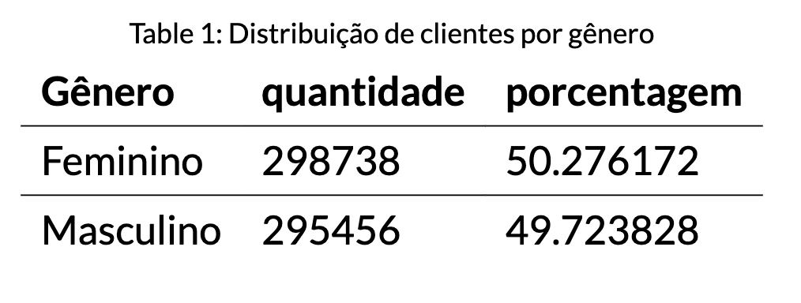
Análise Bivariada
Gênero vs Churn
O teste estatístico revelou uma associação de apenas 0,0068 entre gênero e evasão.
O gênero do cliente não influencia a propensão ao Churn.
RET Consultoria
7

Slide 8
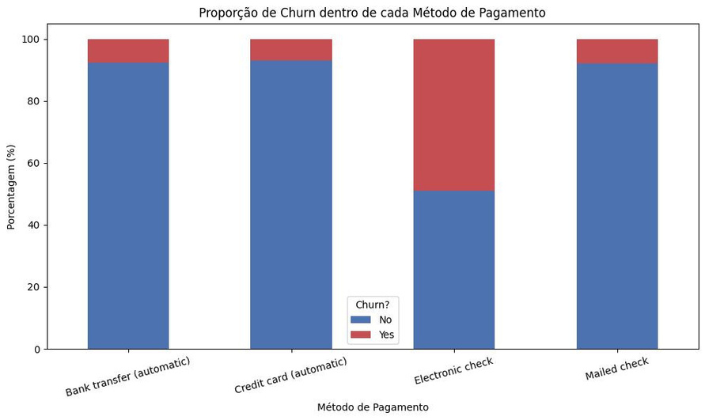
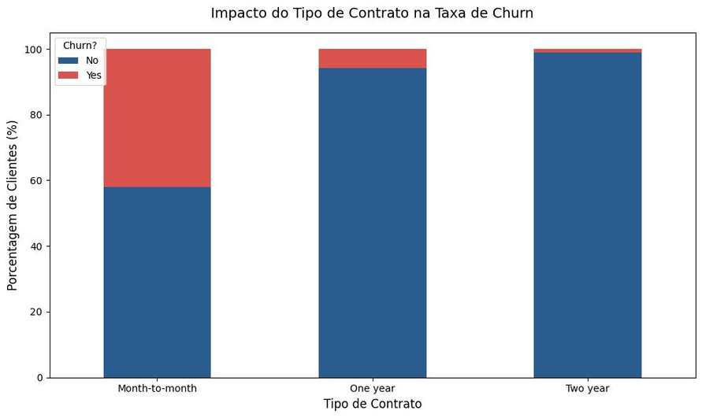
Análise Bivariada
Pagamento vs Churn
Contrato vs Churn
O método de pagamento com maior percentual de churn é o Cheque Eletrônico, tendo quase 50% das operações consolidadas em "Yes".
Há uma associação entre o tipo de contrato e churn, a modalidade month-to-month é a que detem a maior quantidade de churn. Com um percentual um pouco maior que 40%.
RET Consultoria
8

Slide 9
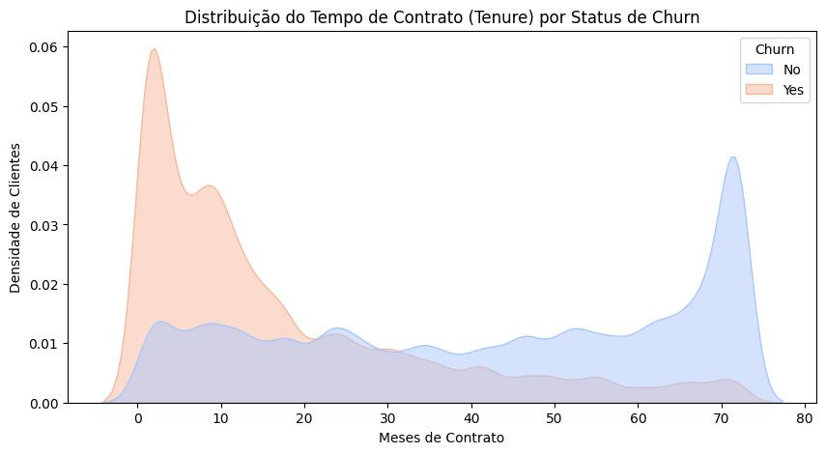
Análise Bivariada
Tempo de Contrato vs Churn
RET Consultoria
O risco de perda de clientes é crítico no início. Se o cliente ultrapassar essa barreira inicial, a probabilidade de ele se tornar um cliente fiel a longo prazo é muito alta.
9

Slide 10
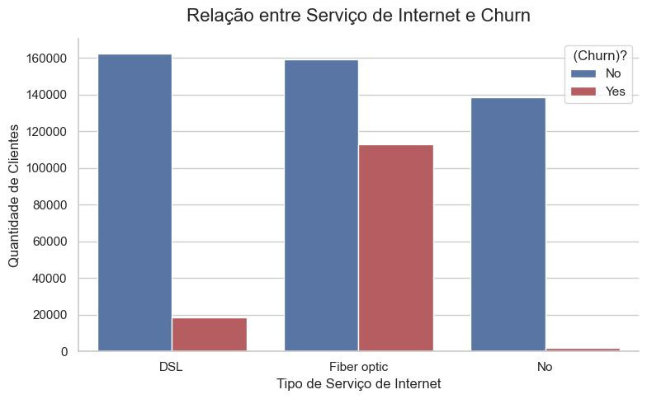
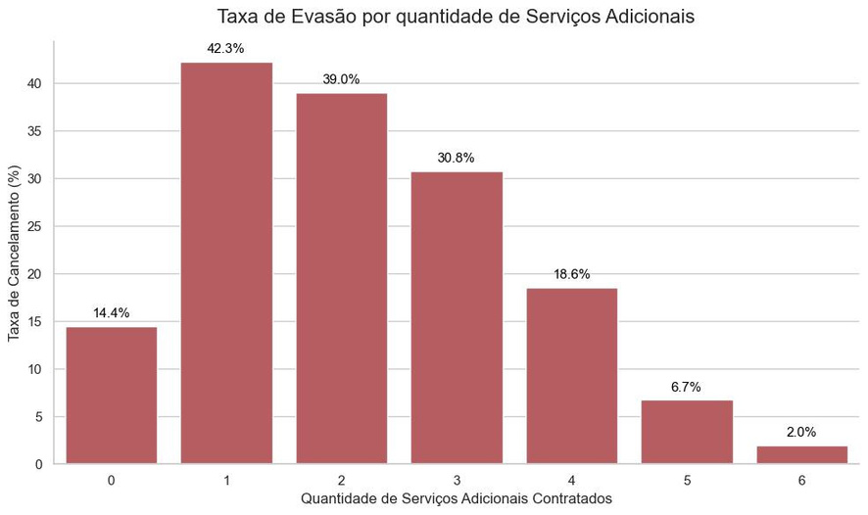
Análise Bivariada
Tipo de internet vs Churn
Serviços Adicionais no Churn
Dentre os serviços ofertados pela empresa, o de fibra óptica é o que contém a maior parcela de evasão. Apresentou uma associação de 0,4259.
RET Consultoria
Quanto maior a quantidade de serviços associadas ao cliente, menor a taxa de Churn.
10

Slide 11
Perfil dos Clientes
A partir da análise descritiva, conseguimos mapear os dois extremos comportamentais da nossa base de clientes:
Perfil Propenso ao Churn
Contrato: predominantemente mensal (month-to-month).
Tempo de Casa: menor tempo de permanência (tenure baixo).
Tecnologia: assinantes de Fibra Óptica (serviço com maior índice de evasão).
O "Pico de Risco": possuem apenas 1 serviço adicional contratado (taxa crítica de 42,2% de cancelamento).
Financeiro: maior incidência entre os que utilizam cheque eletrônico.
Perfil Propenso à Retenção
Contrato: compromissos de longo prazo (anual ou bienal).
Tempo de Casa: clientes maduros com maior tempo de permanência.
O "Efeito Ecossistema": possuem combos de 2 a 6 serviços adicionais, o que blinda o cliente e derruba a taxa de evasão para até 1,9%.
Comportamento: maior fidelidade e estabilidade na base.
RET Consultoria
11

Slide 12
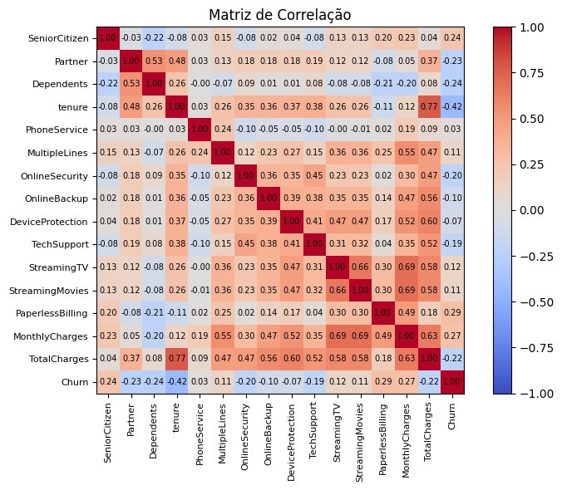
Matriz de Correlação
RET Consultoria
Como podemos ver, o tempo de casa (Tenure: -0.42) protege a empresa. Por outro lado, faturas mais altas e cobranças digitais (PaperlessBilling 0.29 e MonthlyCharges 0.27) acendem um alerta para o risco de cancelamento.
12

Slide 13
Modelagem Preditiva
A fase de modelagem é onde vamos buscar algoritmos clássicos de classificação que captem e expliquem bem a variabilidade dos dados e prevejam a evasão do cliente.
Dividimos os nossos dados:
Treino (80%):O maior percentual da base original, utilizado para ensinar os padrões comportamentais ao algoritmo.
Teste (20%): A parcela restante separada exclusivamente para análise e validação da predição dos modelos em um cenário "desconhecido".
Modelos Aplicados
RET Consultoria
Logistic Regression (Modelo paramétrico logístico)
Random Forest (Modelo baseado em árvores de decisão e ensemble)
13

Slide 14
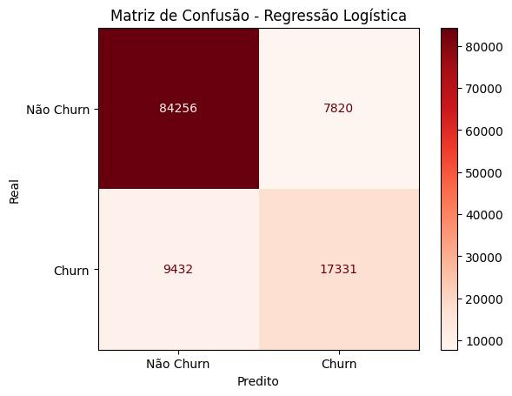
Desempenho do Modelo: Regressão Logística
Métricas Globais de Avaliação
Acurácia Global: 85.48% de previsões corretas na base de teste.
Log Loss (0.31): Um erro logarítmico baixo. Isso indica que o modelo possui alta confiança e precisão nas probabilidades calculadas, não apenas "chutando" os resultados.
Falsos Positivos: Clientes leais classificados como evasão. O modelo demonstra uma leve inclinação conservadora, preferindo errar por cautela.
Falsos Negativos: O volume de "cancelamentos" foi drasticamente reduzido com o tratamento adequado das variáveis. A empresa agora possui um radar antecipado altamente eficaz.
RET Consultoria
14

Slide 15
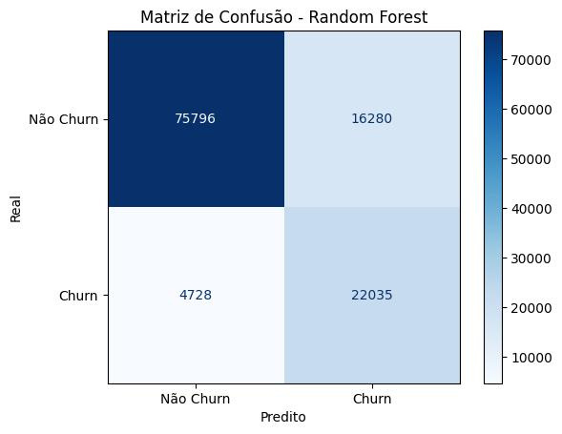
Random Forest: Impacto no Negócio
Métricas e Estratégia de Retenção
Acurácia Global: 82,3% de previsões corretas na base de teste.
Recall (Sensibilidade): 82,3% o maior índice da nossa consultoria, mostrando máxima eficiência em "pescar" os clientes em risco de Churn.
Falsos Positivos (16.280): Clientes leais classificados como evasão. O modelo é altamente sensível, preferindo pecar pelo excesso de cautela (oferecer uma ação de retenção a quem não ia cancelar) do que perder o cliente
Falsos Negativos (Apenas 4.728): Reduzimos drasticamente o pior risco de negócio.
RET Consultoria
15

Slide 16
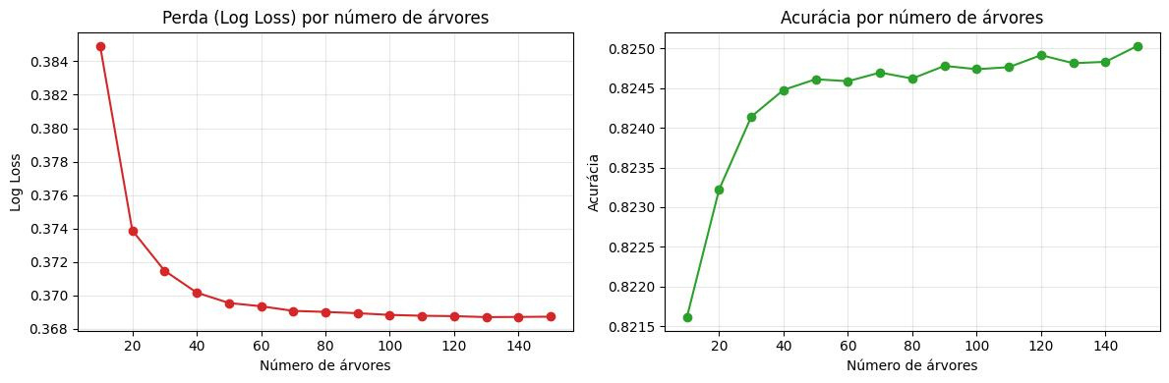
Random Forest: Estabilidade Técnica
Para garantir que o resultado não foi "obra do acaso", a testamos o limite matemático do modelo simulando o crescimento da floresta até 150 árvores.
Prevenção de Overfitting: as linhas provam que o modelo atinge a maturidade e estabiliza seu aprendizado (Acurácia e Log Loss).
Eficiência: comprovamos que encontramos o ponto exato onde o erro matemático para de cair, entregando à empresa um modelo estatisticamente sólido, leve e pronto para ser executado todo mês.
RET Consultoria
16

Slide 17
Conclusão
Ao invés de eleger um único "vencedor", nossa recomendação é usar os dois algoritmos em conjunto, pois eles resolvem problemas diferentes da empresa:
Regressão Logística (Foco na Estratégia): Com 85.5% de acurácia, ele é o nosso modelo transparente. Ele nos provou matematicamente o que faz o cliente ir embora (contratos mensais e fibra óptica). É a ferramenta perfeita para a diretoria repensar os produtos da empresa.
Random Forest (Foco na Operação): Com um Recall de (82.3%), ele atua como nosso "cão de guarda". Ele aceita errar um pouco mais nos Falsos Positivos só para ter certeza de que quase nenhum cancelamento passe batido. É ideal para o uso diário da equipe de atendimento.
RET Consultoria
17

Slide 18
Plano de Ação: Próximos Passos
Com base nos dados, o que a empresa pode fazer para reduzir a perda de clientes?
1. Mudar a forma de vender a Fibra Óptica:
Vender a internet de fibra isolada (sem outros serviços) provou ser um risco enorme. A empresa precisa criar combos com descontos agressivos para incentivar a assinatura de 3 ou mais serviços, "amarrando" o cliente.
2. Fugir do Contrato Mensal:
É o formato que mais gera evasão. Sugerimos subsidiar a primeira mensalidade ou dar bônus para convencer o cliente a fechar o plano Anual logo no primeiro contato.
3. Ligar para a pessoa certa (Radar de Churn):
Colocar o Random Forest para rodar no sistema da empresa. Em vez da equipe de retenção tentar adivinhar quem vai cancelar, eles vão oferecer descontos preventivos apenas para a lista vermelha gerada pelo modelo todo mês.
RET Consultoria
18

Slide 19
Muito Obrigado!
Equipe de Consultoria Estatística:
Eloísa da Silva Costa
Richard Matheus Avelino da Silva
Túlio Herculano Silva Lima
RET Consultoria
19

Slide 20
RET Consultoria
20

